Slide 1
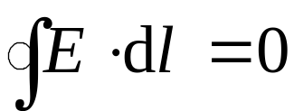
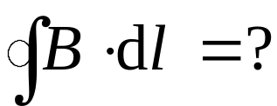
7.4 磁场的安培环路定理
静电场:
静电场是保守场
磁 场:
以无限长载流直导线为例

Slide 2
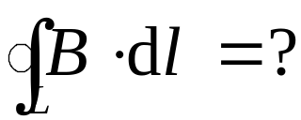

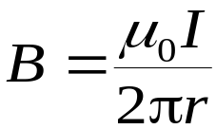

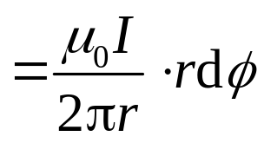



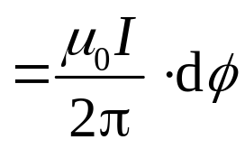

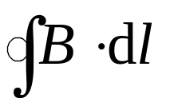
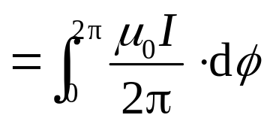

一、磁场的安培环路定理
1. 积分环路在垂直平面内
积分环路包围电流
I
θ
磁场的环流与环路中所包围的电流有关

Slide 3
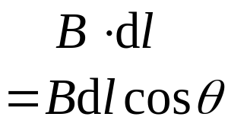

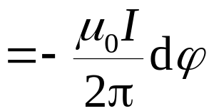
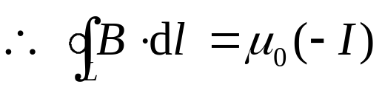
一、磁场的安培环路定理
1. 积分环路在垂直平面内
积分环路包围电流
I
θ
电流方向与积分回路方向呈右螺旋关系 I >0 ；反之 I < 0

Slide 4




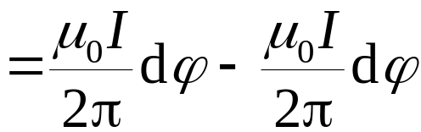


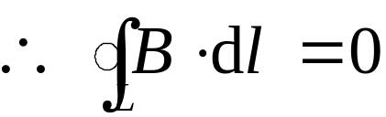
一、磁场的安培环路定理
1. 积分环路在垂直平面内
积分环路不包围电流
电流在环路以外时，它对磁场的环流没有贡献

Slide 5
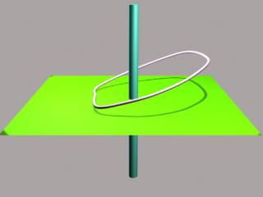
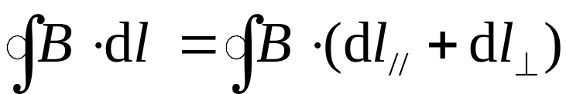

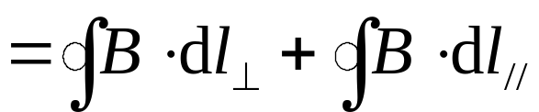

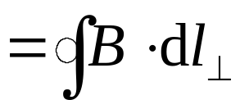
一、磁场的安培环路定理
1. 积分环路在垂直平面内
2. 积分环路不平行垂直平面
磁场环流为
等于把磁场对环路投影的积分

Slide 6

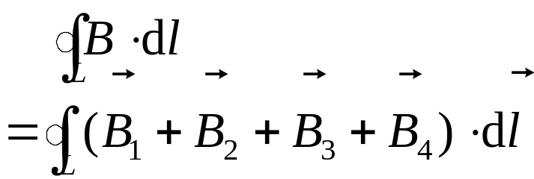

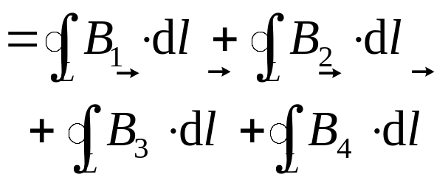
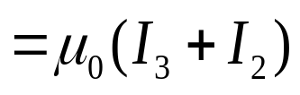

一、磁场的安培环路定理
3. 多个电流
I₄
P 点的磁感应强度为
I₂
I₃
I₁
磁场环流为

Slide 7
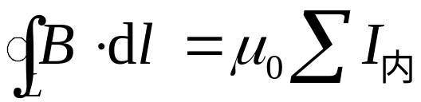

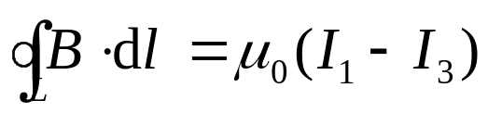
安培环路定律
恒定电流的磁场中，磁感应强度沿一闭合路径 L 的线积分等于路径 L 包围的电流强度的代数和的
倍
讨论
I₂
I₃
I₁
(1)磁场是有旋场
(2)电流方向与积分回路方向呈右螺旋关系 I >0 ；反之 I < 0
(3) 安培环路定理只适用于闭合的载流导线，对于任意设想的一段载流导线不成立

Slide 8

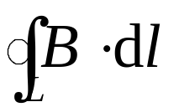
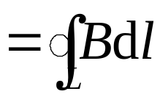
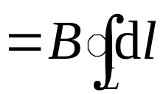


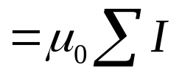




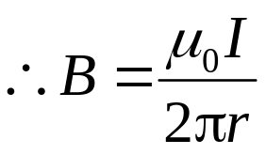
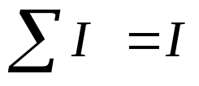




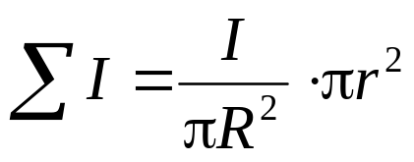
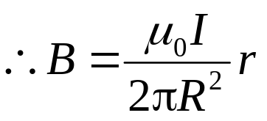

二、 安培环路定理的应用
例
求无限长均匀载流圆柱体的磁场分布。
解
电流分布具有轴对称性，故磁场分布也是轴对称的
P
o
环路上各点B 的大小相等
L
圆柱体外
o
r
P
圆柱体内

Slide 9
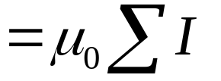
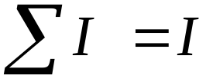
二、 安培环路定理的应用
例
求无限长圆柱体电流的磁场分布。
解
电流分布具有轴对称性，故磁场分布也是轴对称的
P
L
圆柱体外
B
圆柱体内
r

Slide 10


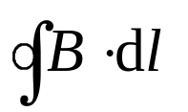
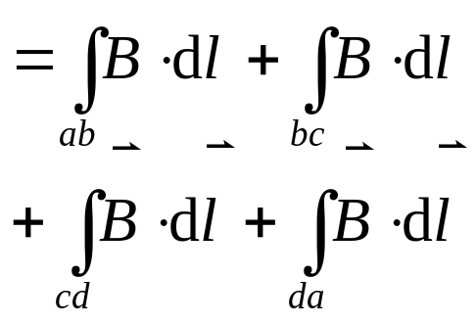




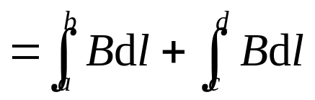
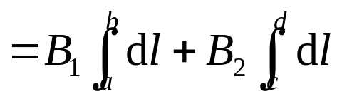
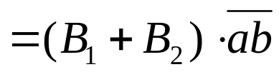
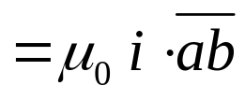





例
求无限大均匀载流平面磁场分布
解
积分环路 abcd 关于平面对称
积分环路关于平面对称
推广：有厚度的无限大平板电流
x
• 在外部
• 在内部

Slide 11


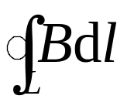





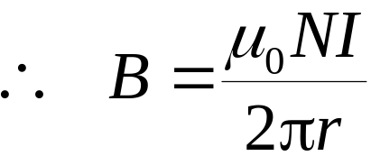
例
求密绕螺绕环电流的磁场分布及螺绕环内的B 。
解
• 在螺绕环内部做一个环路，可得

Slide 12
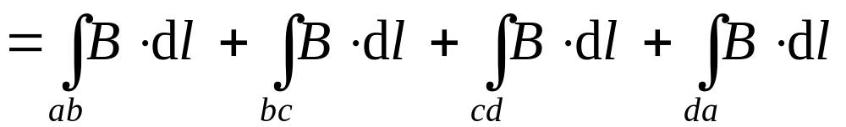
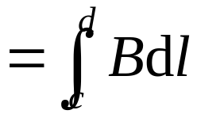
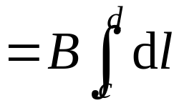



例
无限长密绕载流直螺线管
单位长度线圈匝数n匝，电流强度 I
解
外部磁场 B = 0
螺线管内部磁力线是一族平行于轴的直线
内部：

